Slide 1
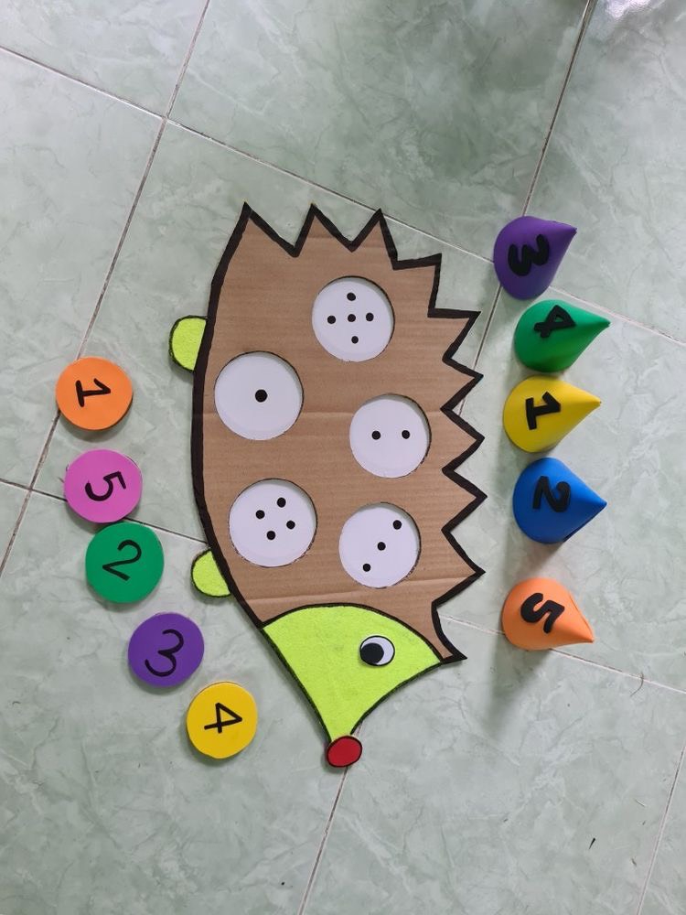
4. Xếp tương ứng
Mục đích: Trẻ biết xếp chữ số tương ứng với số lượng
Chuẩn bị: nón bitis có chữ số, bìa carton, bitis, bút lông…
Cách chơi: Trẻ đặt nón có chữ số, vào vị trí có số chấm tròn tương ứng
+ Thay đổi nội dung chơi: có thể thay đổi chữ số trên nón bằng số con vật…, hoặc thay chữ số bằng hình dạng

